Slide 1
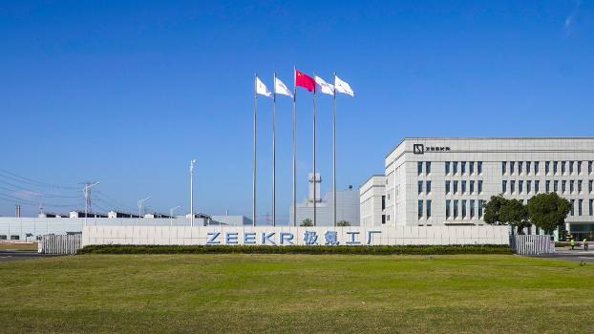

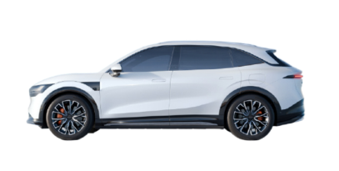


公司简介
1
极氪梅山工厂位于中国·浙江宁波北仑，于2017年11月底开工建设，2021年9月正式投产运营。
工厂占地面积1800亩，总规划年产40万辆。
现已投产Zeekr 007、Zeekr 7X、Zeekr 007 GT等车型。
Zeekr 007
Zeekr 007 GT
Zeekr 7X
Zeekr 9X

Slide 2
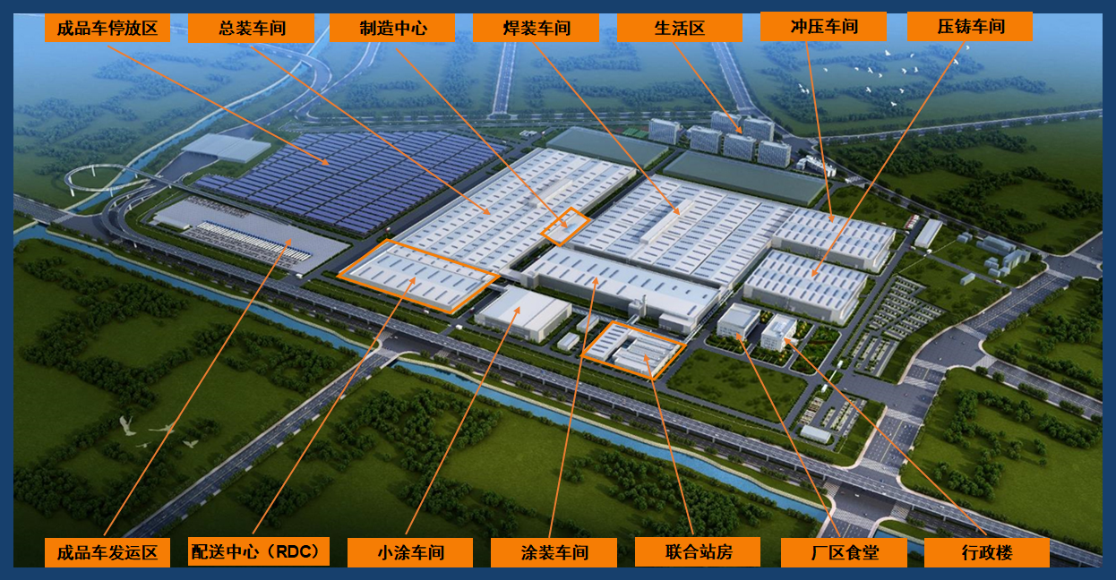
全景介绍
2

Slide 3

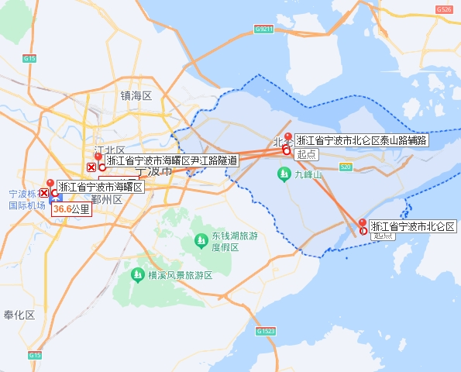
3
交通
区际快线（一）：
时间：首6：40 末21：00 20分钟/趟
票价：3元
起止点：起点梅山客运站，终点公交长江路站
位置：【梅山吉利站】位于生活区北门斜对面
宁波火车站公交路线：
乘坐区际快线（一） 公交长江路站，换成地铁1号线 鼓楼站，换乘地铁2号线 宁波火车站
全程约2.5小时。
栎社飞机场公交路线：
乘坐区际快线（一） 公交长江路站，换成地铁1号线 鼓楼站，换乘地铁2号线 到栎社国际机场
全程约3小时。
→
→
→
→
→
→

Slide 4
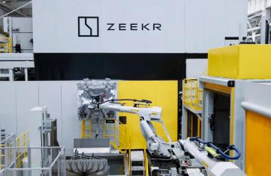
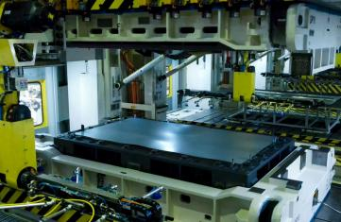
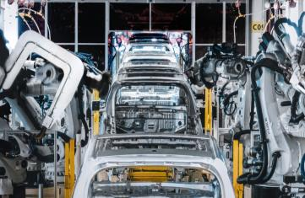
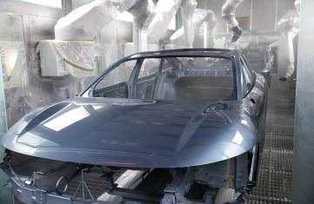
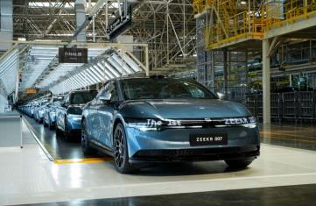
五大车间风采
4
压铸车间
冲压车间
焊装车间
涂装车间
总装车间

Slide 5
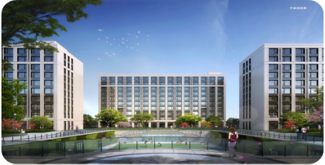
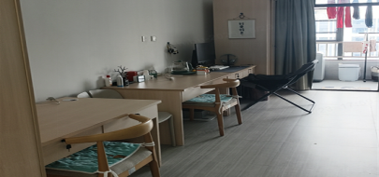
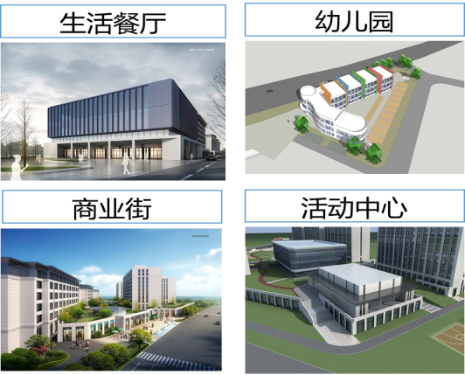
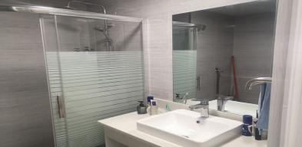
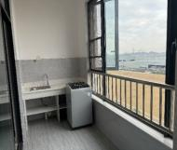
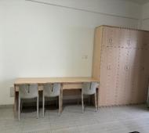
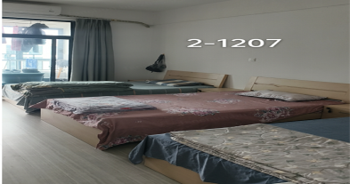
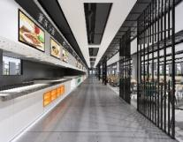
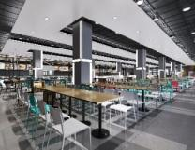
5
我们的生活区
餐厅内部
宿舍配置：3-4人间（视情况插空入住）、住宿押金240元、水电费抄表均摊、独立衣橱、独立卫浴、内设空调、洗衣机。
设施：食堂、超市、理发店、室内活动中心、休闲书吧、运动馆、篮球场、足球场、幼儿园等功能区；致力于为员工打造开放、绿色、温馨的生活环境，让员工乐居乐业。

Slide 6
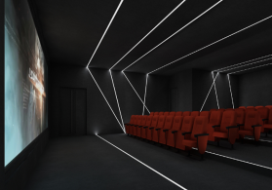
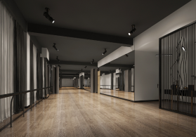
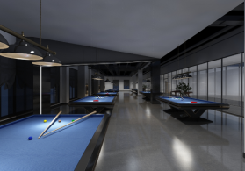
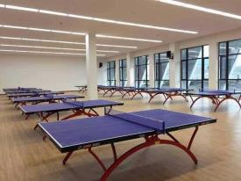
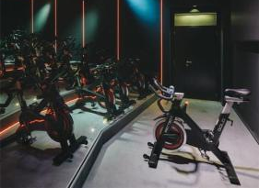
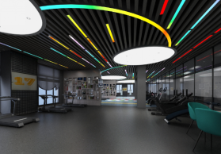
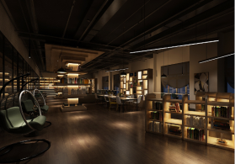
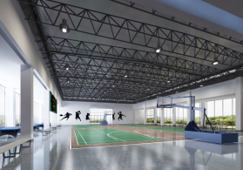
6
我们的活动室
放映厅
【活动室开放时间】
周一至周五：17：30—21：00
周六至周日：09：00—21：00
持员工证刷卡进入
瑜伽室
台球厅
乒乓球厅
健身房
动感单车
室内球馆
书吧

Slide 7
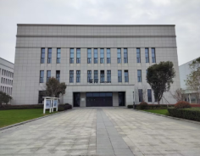
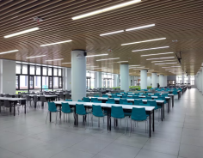
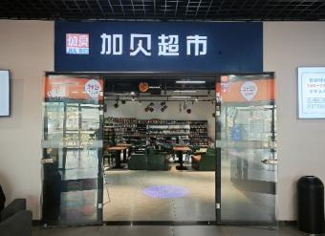
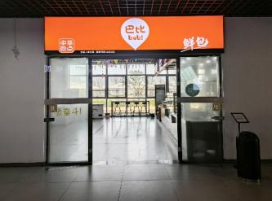



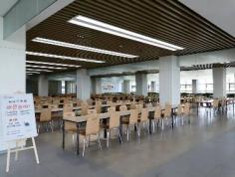
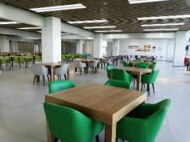
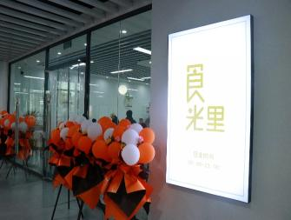
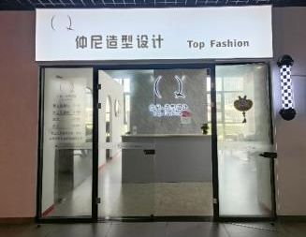
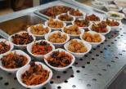
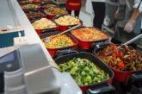
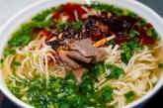
7
我们的食堂&商铺
【厂区食堂&生活区食堂】
【生活区商铺】
营业时间：7：00~23：00
营业时间：6:00~13:30 16:30~19:30
营业时间：10：00~23：30
营业时间：10：00~22：00
用餐支付方式：扫码充值支付。

Slide 8

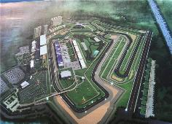
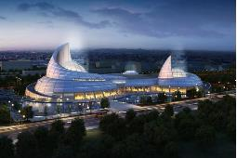
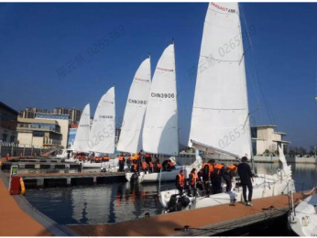
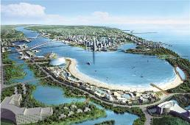
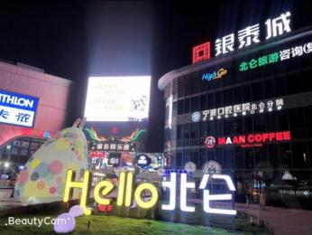
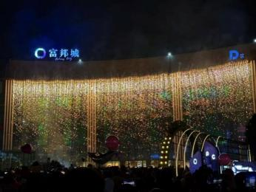
8
周边景点&商圈
梅山红桥
宁波国际赛道
港口博物馆
长三角最大人工沙滩
梅山岛旅游产业
银泰城
富邦世纪广场

Slide 9
9
关于职业发展
“吕义聪”计划
技能人才转型培养四阶段
弘扬工匠精神
铸就工匠梦想
技能大师工作室
十佳工匠评选
工匠“活教材”
1.素养与共识
2.基本技能
3.业务技能
4.业务实践
六子规划
QC工具
现场5S管理
结构性思维
商务呈现技巧
时间管理
日常业务说明
质量
工艺
人事管理
设备
生产管理
导师制岗位课题实践及辅导
定期座谈及成果发布
GFC
规章制度
TQM
TPM
技能培训师培训
“吕义聪”计划
荣誉级
技能发展通道
从技能到技术转型
七星
特岗集训营
在岗历练
技能评价
革新推动
七星
六星
六星
储备班组长
班组长
副科长
科长
五星
五星
技术转岗
4.业务实践
四星
四星
专员
高级专员
主管
经理
三星
特岗转岗
三星
“金种子”计划
上岗
二星
岗位任职
通用技能
专业技能
课题实战
助理工程师
二级工程师
一级工程师
主管工程师
一星
入职
新员工
专业任职资格管理通道
入学
学生
生产管理类
质量管理类
技术管理类
成蝶班
蓄水池
技能深化
技能拓展
能力拓展
终生成就
岗位胜任阶段
能力提升阶段
能力拓展阶段
高潜阶段
阶段
技能人才生命周期分为“适应期、成长期、发展期、成熟期、平稳期”
技能、管理双通道在每个阶段均有企业相关发展体系、赋能项目支撑。

Slide 10
1.1 作息时间
考勤管理
各部门现行作息时间
部门 | 工作时间 | 午休时间
冲压车间 | 8:00 — 生产结束 | 11:00 — 12:00
焊装车间 | 8:00 —生产结束 | 12:00 — 13:00
涂装车间 | 7:30 —生产结束 | 11:40 — 12:30
总装车间 | 7:30 —生产结束 | 11:30 — 12:30
压铸车间 | 8:00 —20：00（双班） | 11:20 — 12:20
生管物流部 | 7:30 —生产结束（与总装保持同步） | 11:30 — 12:30
质量部 | 7:30 —生产结束（与总装保持同步） | 11:30 — 12:30
技术部 | 8:30 — 17:30 | 12:00 — 13:00
工作时间
07：30-16：30
个别车间存在差异，以完成产量为准
午休时间
11：30-12：30
个别车间存在差异，以实际为准
因生产原因会有所调整，具体以实际业务部门通知为准

Slide 11







我们的福利政策
11
生日福利
商业保险
发放时间：每月中下旬
发放形式：通过吉好的平台线上兑换
覆盖对象：本人、父母配偶及子女 报销形式：车友保或线下提交
健康体检
优惠购车
享受集团内部所有购车优惠政策 形式：好车吉市或内部邮件
体检时间：8月/9月； 具体时间及人群以公司通知为准
季度劳保用品
高温补贴
节日福利
选择日用品
次季度第1个月10日前发放
形式：实物/吉点点
。
春节、妇女节、端午节、中秋节、元旦形式：实物/卡/活动
高温补贴（国家标准）
高温饮料
形式：工资、实物

Slide 12
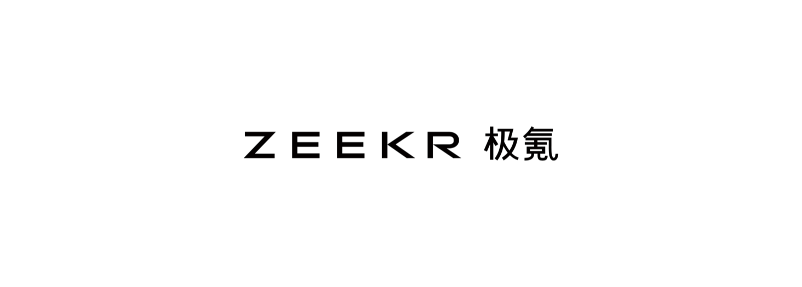
欢迎提问
进化从不止步
欢迎提问

